Slide 1


买东西

Slide 2
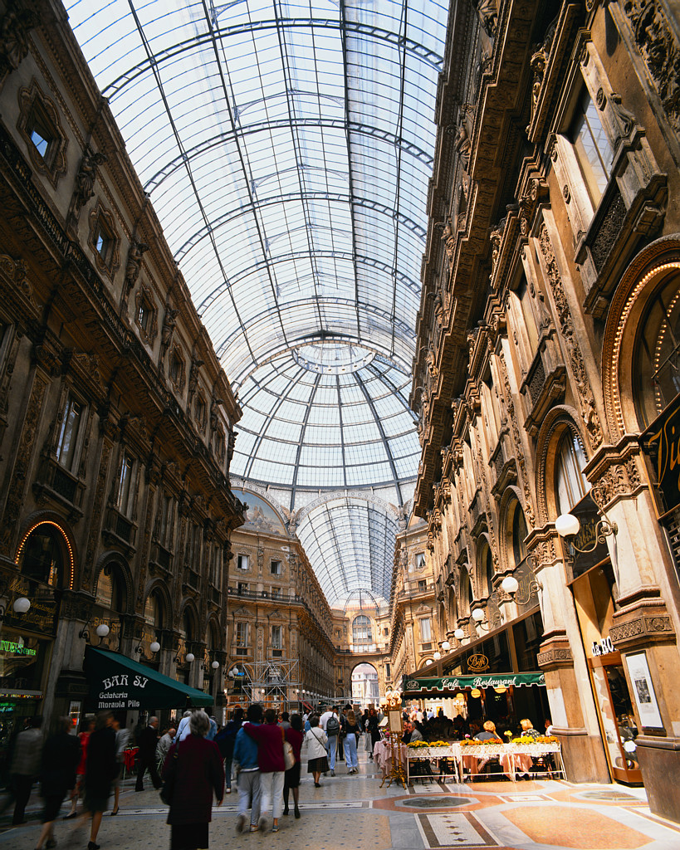
购物中心

Slide 3
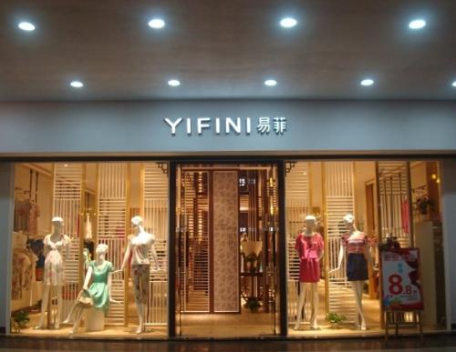
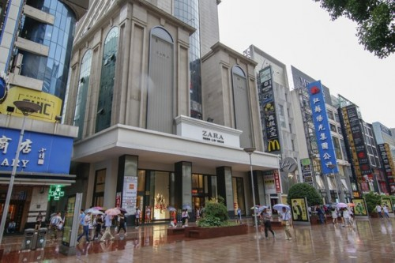
街边商店 –实体店

Slide 4
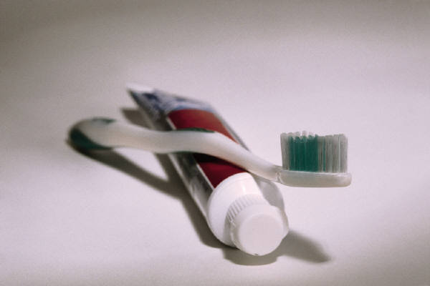
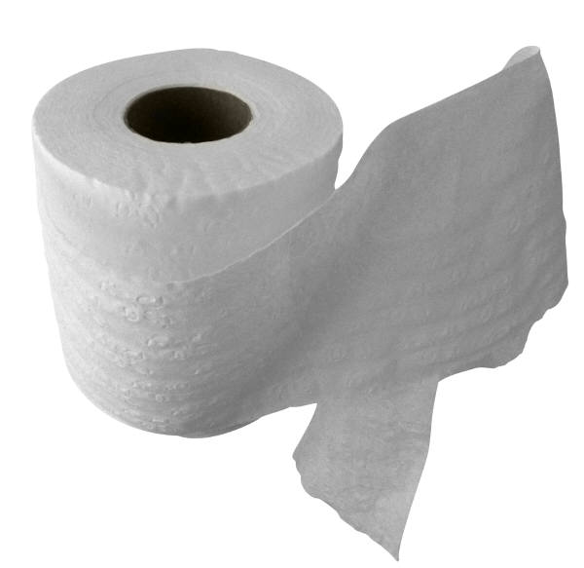
日用品：毛巾、牙膏、卫生纸

Slide 5


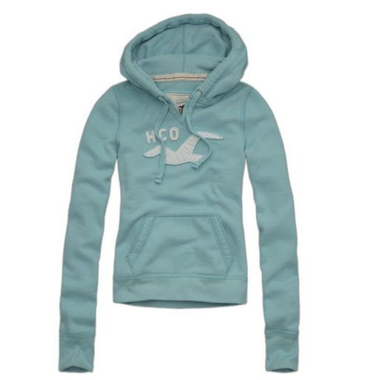
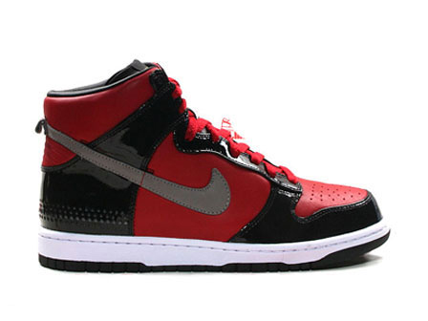
牌子：普通、名牌
名牌

Slide 6
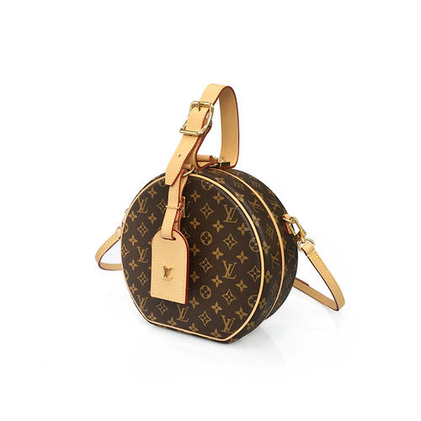
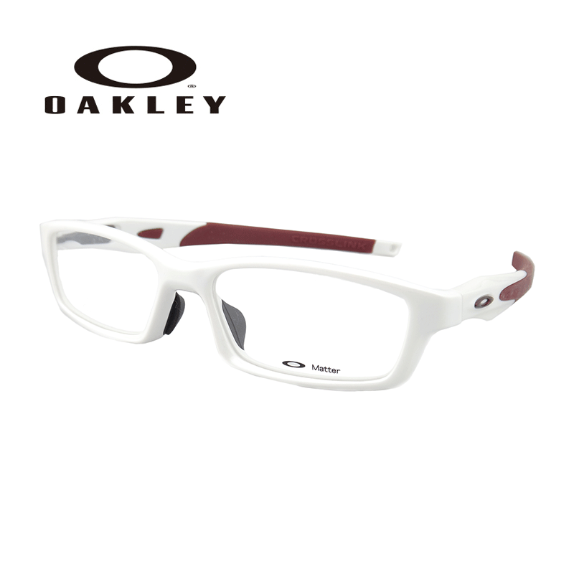
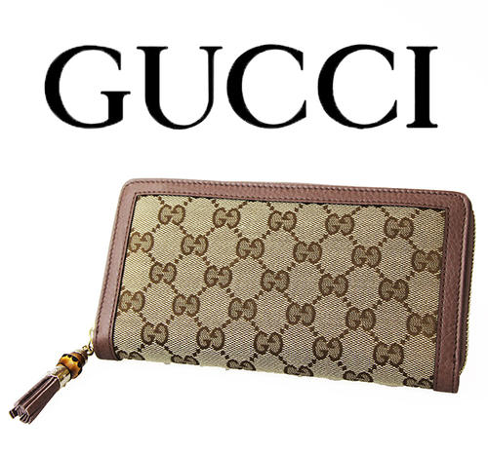
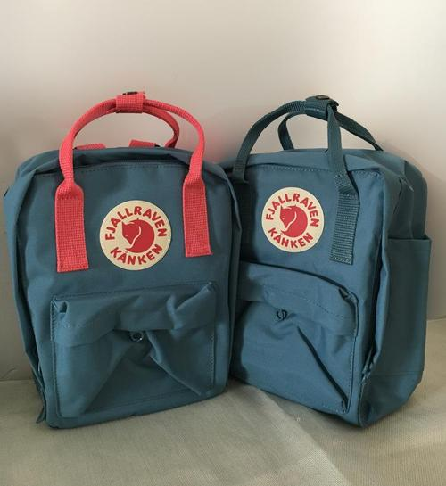

Slide 7
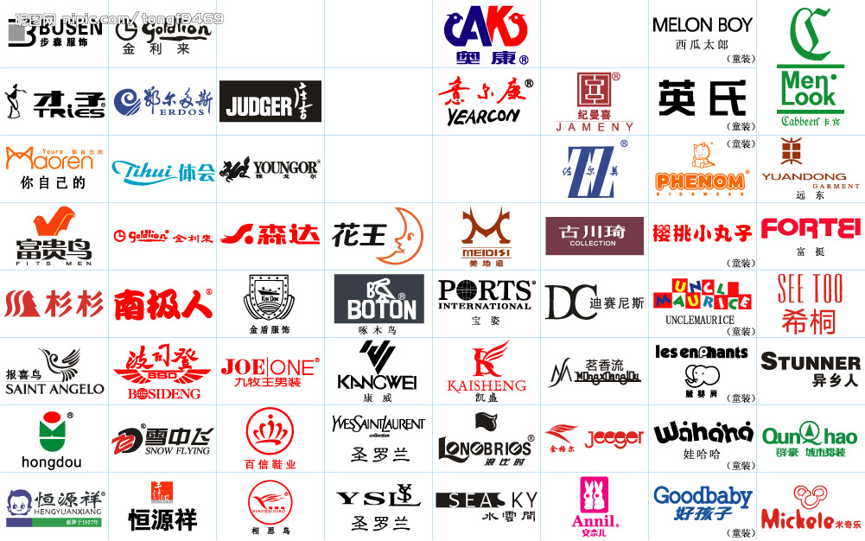

Slide 8

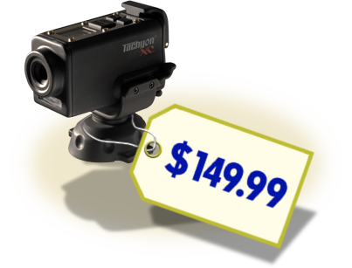

价钱、价格

Slide 9
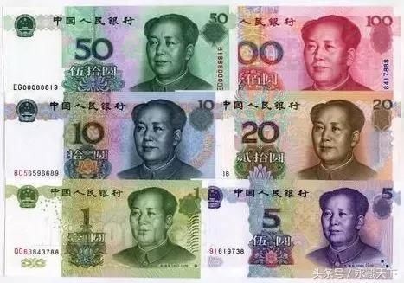
人民币 RMB VS 美金 $
1=6.9

Slide 10
时髦、流行
落伍
过时

Slide 11
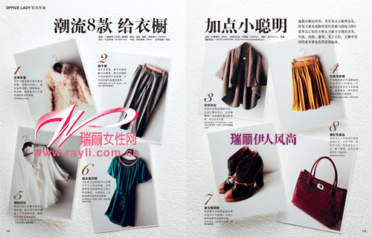

Slide 12
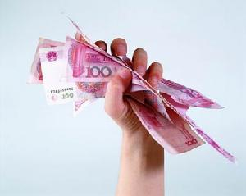
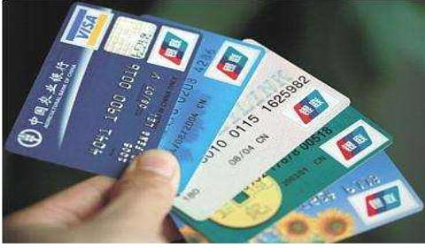
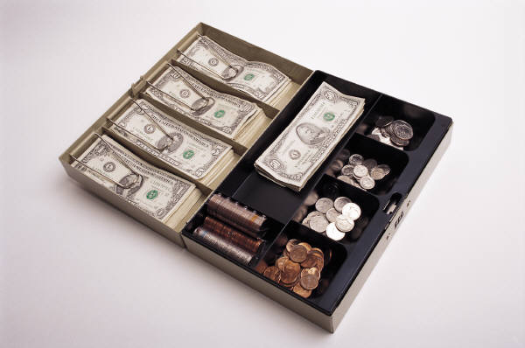
现金、钞票/ 信用卡/ 支付宝

Slide 13
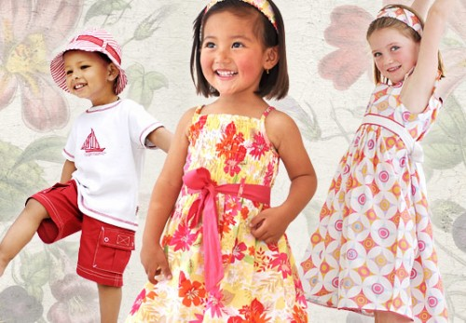

物美价廉
Attractive goods
Inexpensive price

Slide 14
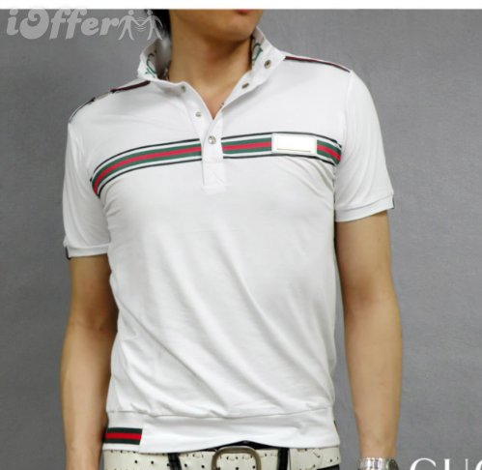
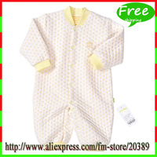
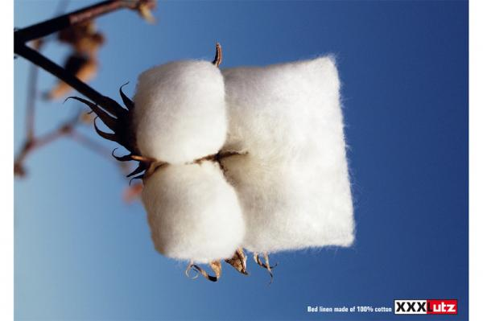
纯棉

Slide 15
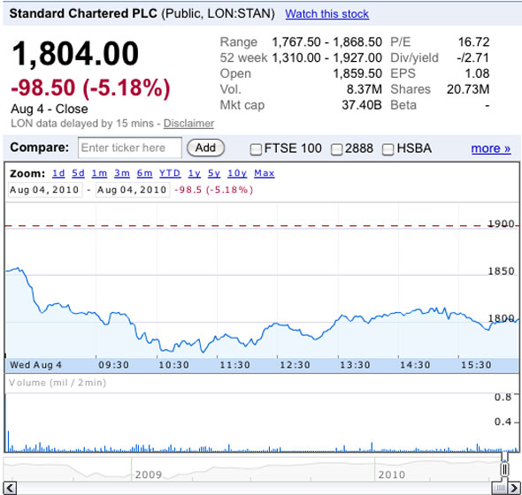
标准 ：描写

Slide 16

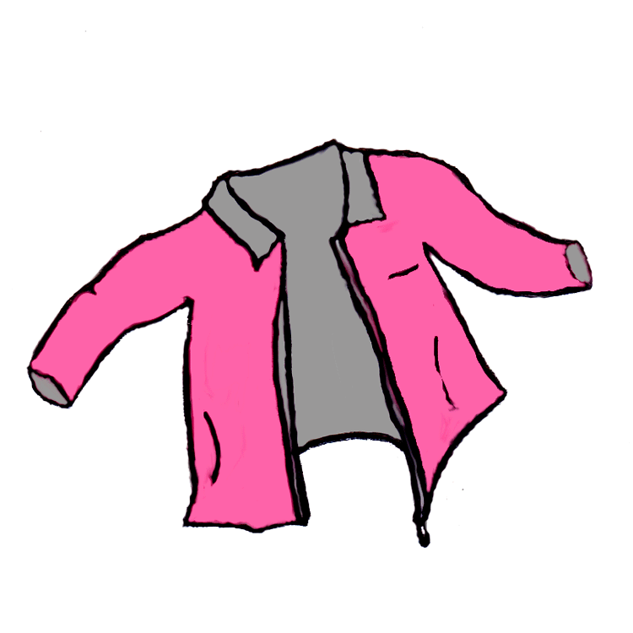
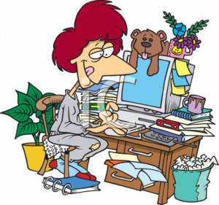
……什么的…etc.
To cap a series of items
她要买裙子、毛衣什么的。
他的桌上放着电脑、计算机什么的。

Slide 17
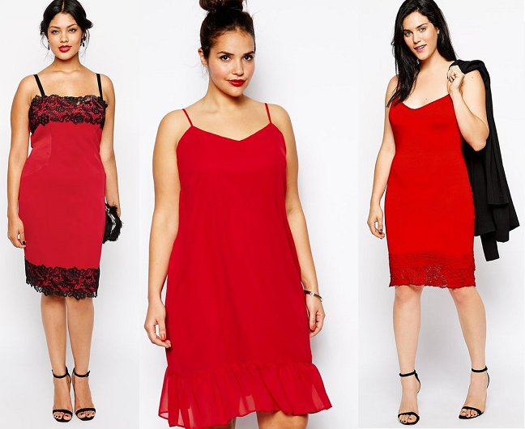
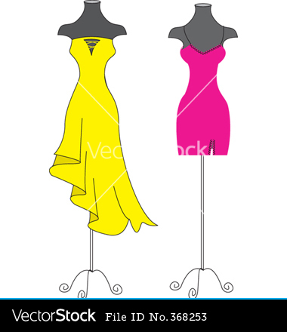
大小、长短、宽窄

Slide 18

打折 to discount
我买了一张后车票，打五折，一百七十五块。
$350.00
---$175.00
打七折 –-30% off
打六折 – 40% off
打七五折 – 25% off

Slide 19


无论…, 都… no matter how/who
无论吃什么中国菜，我都喜欢吃。
无论什么球，我都喜欢打。

Slide 20


conjunction于是 so….
周末打算去游泳，因为下雨，于是我们就不去了。
我打电话给他很多次，都没人接 ，
于是我就发邮件给他。

Slide 21
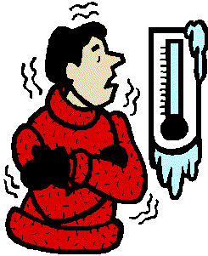
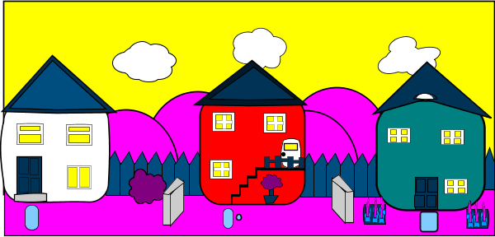
要不然 otherwise
你得多穿衣服，要不然容易感冒。
我不要住离马路太近的房子
要不然太吵。

Slide 22
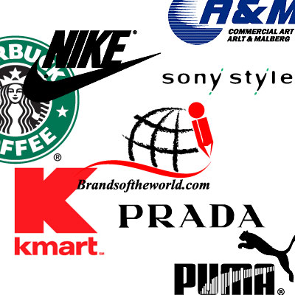
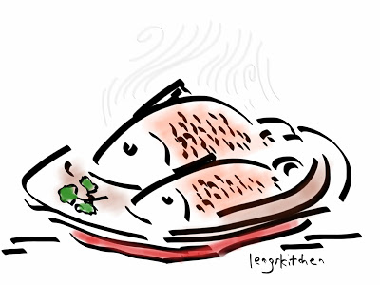
非…不可 have to
他买衣服非名牌不可。
妈妈吃鱼非吃清蒸鱼不可。

Slide 23
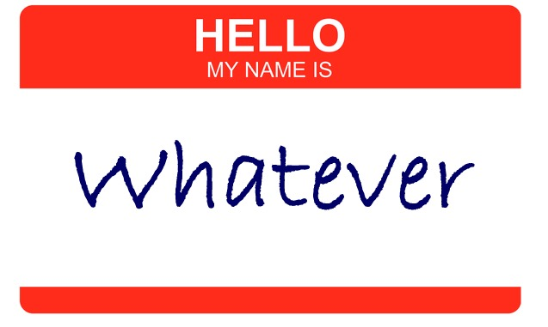
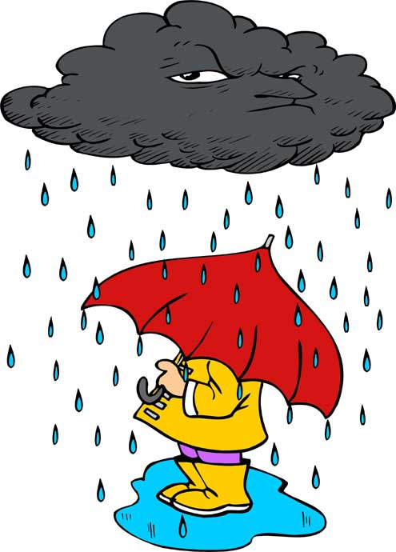
在乎 to mind
别人说什么，我不在乎。
我不在乎下不下雨，我还是
要出去。

Slide 24

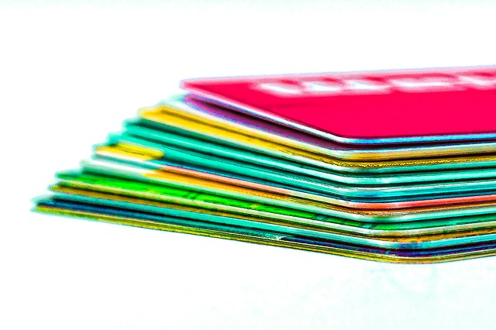
难道 do you mean to say…
他来美国五年了，难道连一句
英文都不会说吗？
你已经有三张信用卡了，
难道你还想再申请一张？

Slide 25

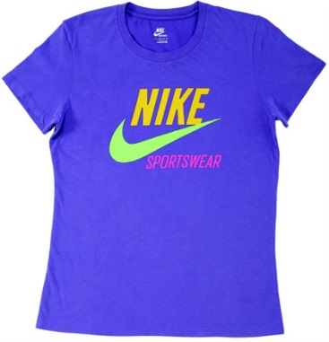
Adj/verb + 是 + Adj/verb，可是/但是 although…. (yet)…
这件衣服好是好，可是太贵了。
这件衣服贵是贵，但是牌子好。

Slide 26
适合 vs 合适
——“适合”是动词（verb P），可以带宾语 object；
“合适”为形容词（adj），不能带宾语
这件衣服很适合你穿。
这个字不适合用在这里。
这件衣服你穿很合适。
这双鞋她穿着正合适。

Slide 27
人们购物习惯的改变，会导致什么结果？
付款方式改变 pros&cons
现金时代 > 个人都可用 --- 小偷
信用卡时代>部分人可用– 小偷、网上盗窃
微信支付、支付宝> 大部分人用 – 没小偷、网上盗窃很厉害、老人很挫折感

Slide 28
购物方式改变
实体店：每个人都可去、需要店员
网购开始：实体店关门、个体生意开始
快递服务业：快递员
垃圾：多了

Slide 29
货币流通的方式改变
现金买卖：货币流通
银行现金操作：人工操作（数字digital）
网上银行操作：数字流通, 在家上银行，更不安全
节省时间和人工：？？
方便？？

Slide 30
经济的发展
货币周转很快
有很多的商机
需要学习更多新技术去工作
淘汰很多不适应现代生活的人
新生事物发展

